Slide 1


Slide 2


Slide 3


Slide 4
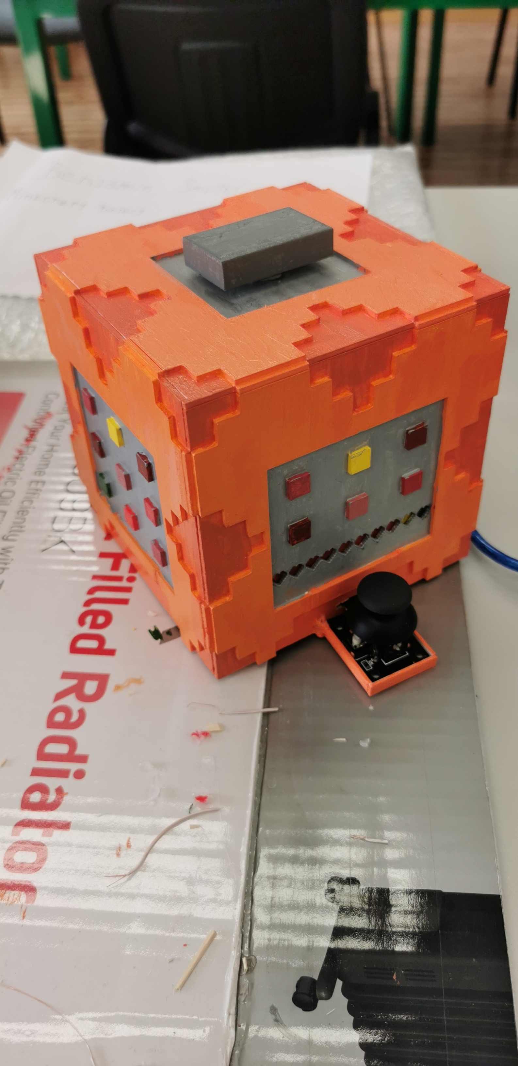
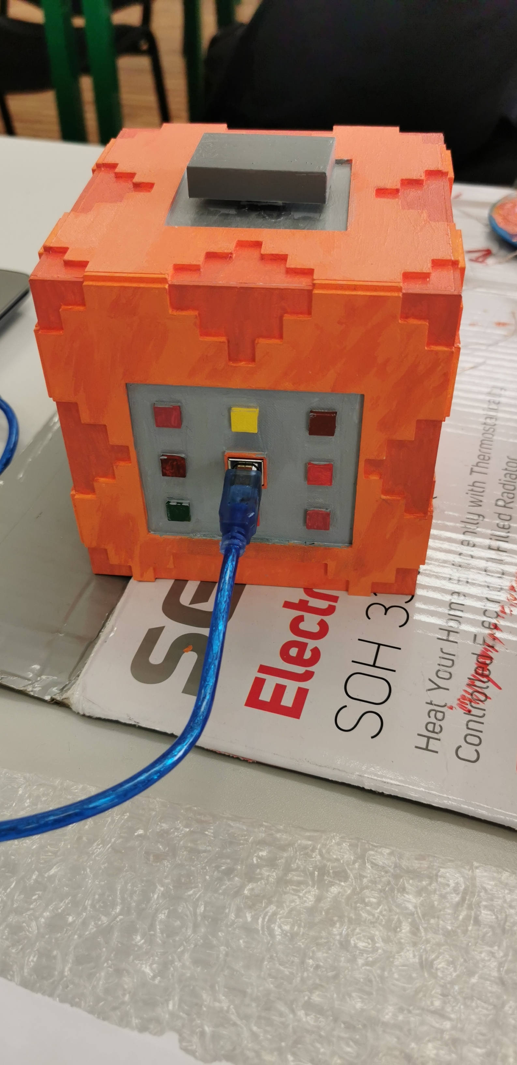

Slide 5
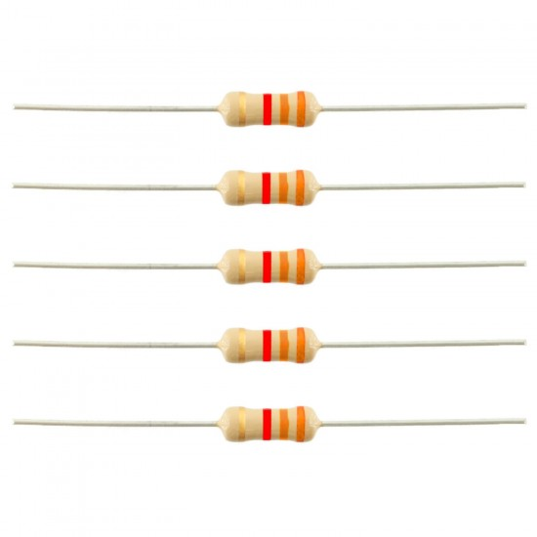

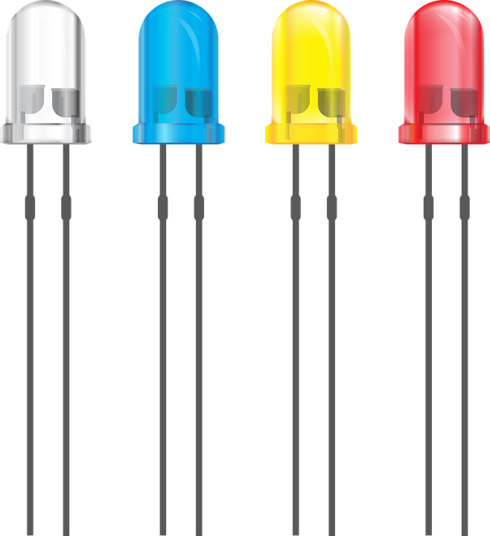
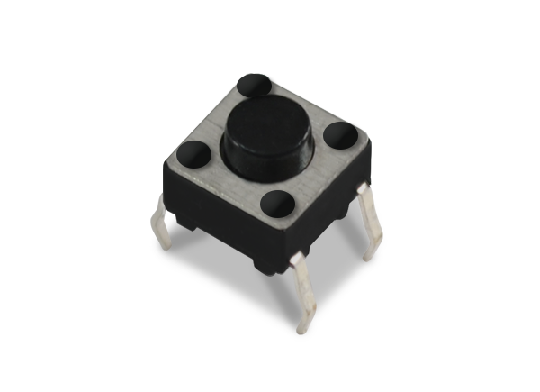
DETAILNÍ POPIS PROJEKTU

Slide 6
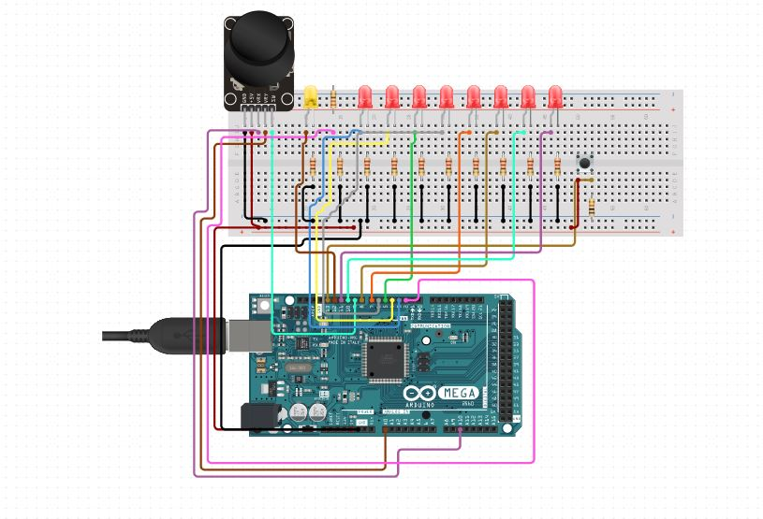
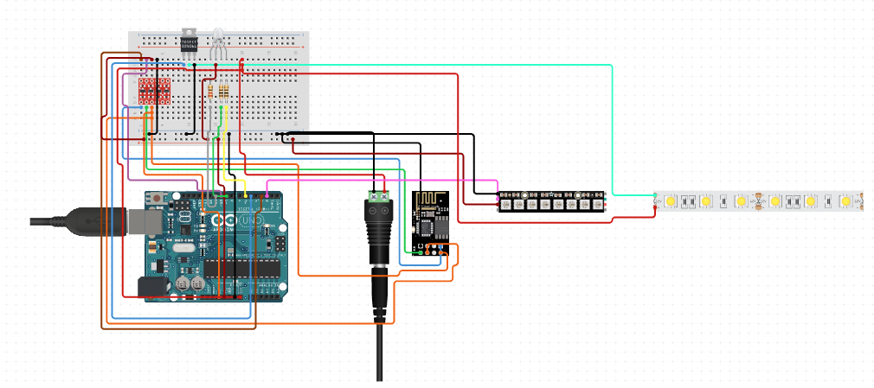
UKÁZKA ZAPOJENÍ
Nynější zapojení
Původní zapojení

Slide 7
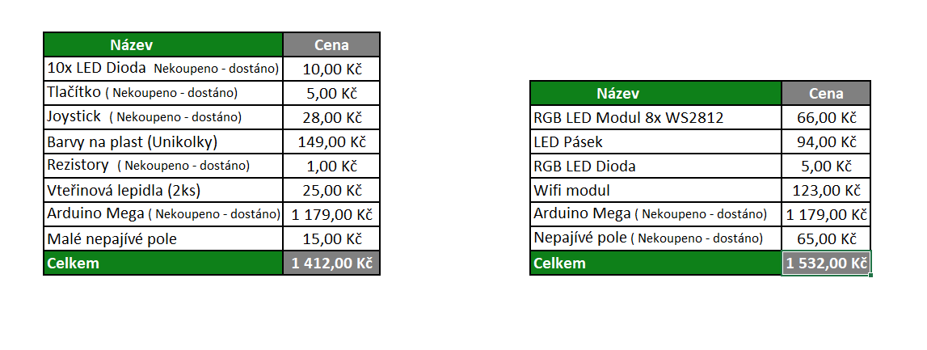
ROZPOČET
Nynější rozpočet Původní rozpočet

Slide 8
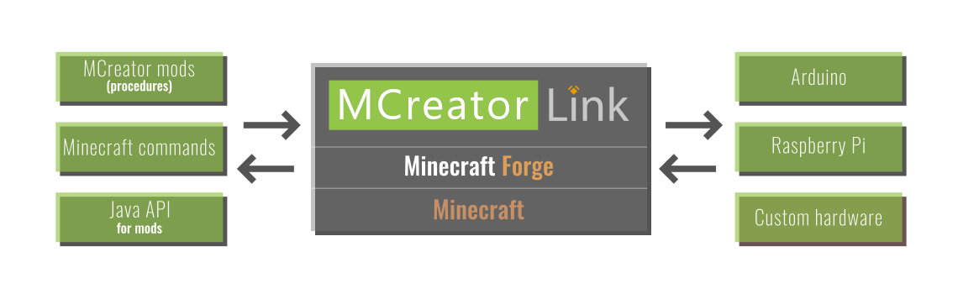
ZDROJOVÉ KÓDY A PRINCIP KOMUNIKACE

Slide 9

NÁZORNÁ UKÁZKA

Slide 10
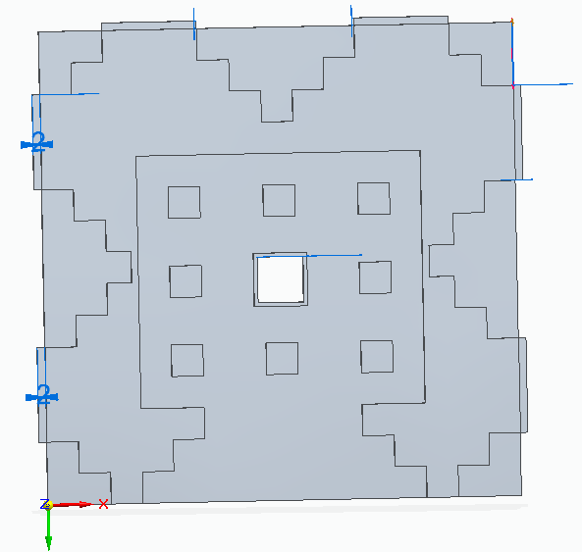
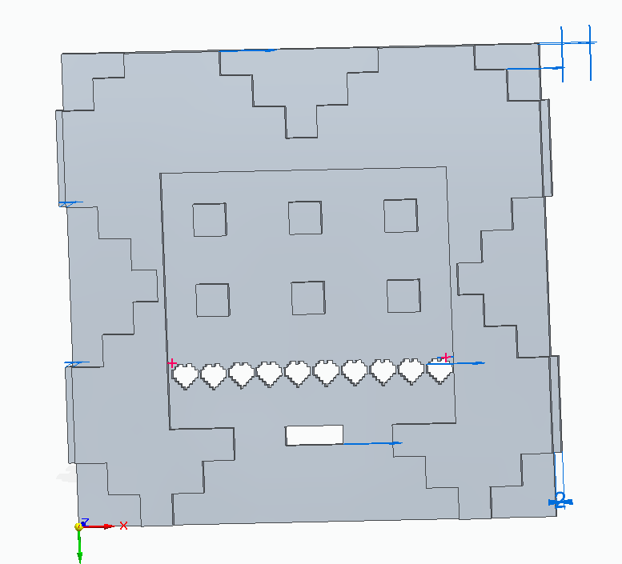
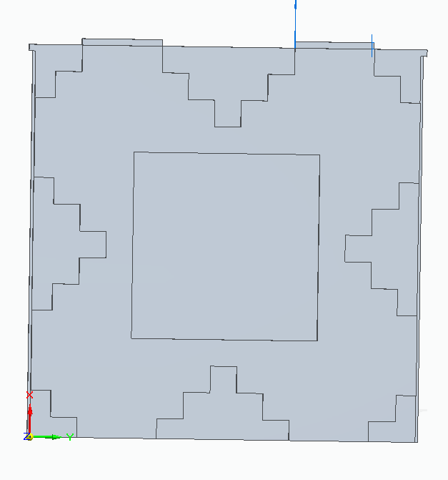
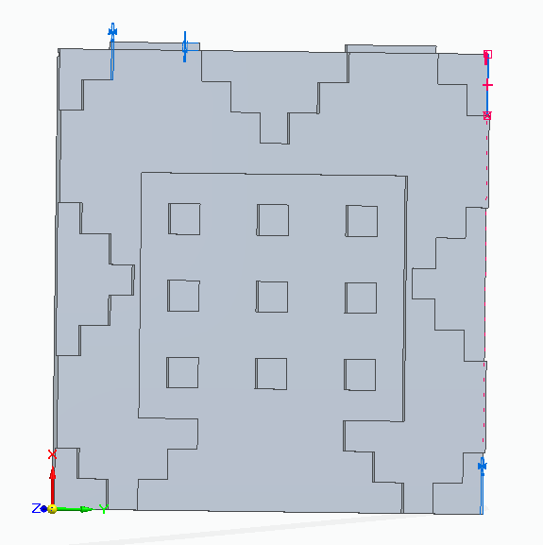
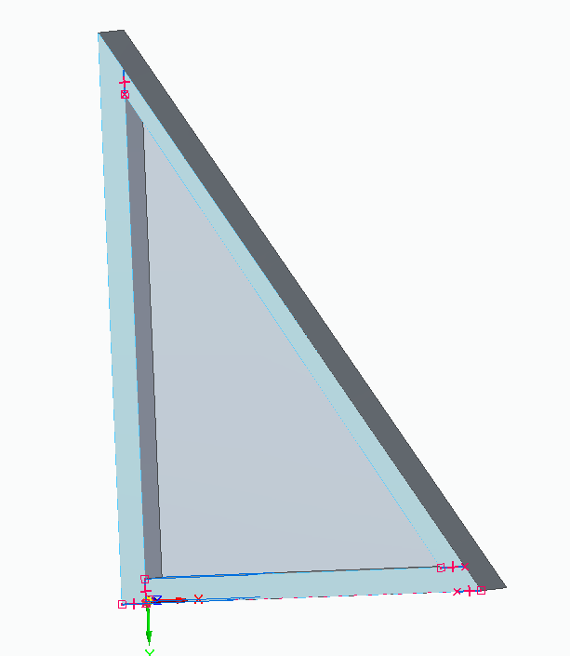
3D MODELY

Slide 11



UKÁZKA WEBOVÝCH STRÁNEK

Slide 12



ZÁVĚR

